Slide 1


MEMBANGUN SISTEM INFORMASI
Pertemuan 14
Zulkarnaini, S.Kom., M.T.I

Slide 2

Mengapa dibangunnya sebuah Sistem ?

Slide 3
Latar Belakang dibangun sebuah Sistem
Informasi yang kurang akurat
Keputusan yang kadang tidak sesuai dengan informasi yang ada
Kerja organisasi kurang cepat
Adanya kesalahan dan penyelewengan

Slide 4
Tujuan Dibangun Sistem
Menyediakan informasi-informasi tertentu dalam pengambilan keputusan.
Alasannya : Keberadaan data dalam sistem informasi akan sangat membantu dalam menyikapi suatu permasalahan.

Slide 5
Tujuan Dibangun Sistem (Lanjutan)
Untuk mendukung proses operasional harian.
Alasannya : Dengan pencatatan berbagai rutinitas dalam sistem informasi, maka semua aktivitas ini dapat diaudit lagi di masa yang akan datang ketika terjadi suatu kesalahan atau penyelewengan.

Slide 6
Tujuan Dibangun Sistem (Lanjutan)
Membantu organisasi menemukan berbagai informasi tentang organisasi secara cepat menggunakan teknologi mutakhir.
Alasannya : Tepat dan akurat

Slide 7
Manfaat dibangun Sistem Informasi
Mampu menyeimbangkan biaya dan manfaat yang akan diperoleh
Efisiensi dari sistem informasi sangat diperlukan, untuk mendukung perkembangan sistem informasi tersebut.
Memerlukan beberapa orang yang berketerampilan tinggi dan berpengalaman

Slide 8
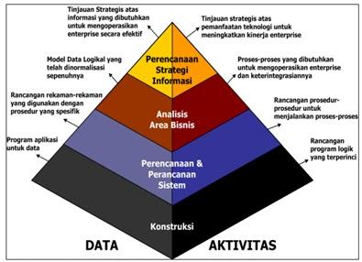
Tujuan Sistem Informasi itu sendiri

Slide 9
Tujuan Pembelajaran
Menunjukkan bagaimana membangun sistem baru yang menghasilkan perubahan organisasi.
Mengidentifikasi dan menggambarkan kegiatan inti dalam proses pengembangan sistem.
Mengevaluasi metode alternatif untuk membangun sistem informasi.
Membandingkan metodologi alternatif untuk modeling sistem.
Mengidentifikasi dan menggambarkan pendekatan baru untuk membangun sistem di era perusahaan digital.

Slide 10
Pengembangan Sistem dan Perubahan Organisasi
Empat Jenis Perubahan Struktural:
Otomasisasi
Rasionalisasi Prosedur
Rekayasa Ulang Proses Bisnis
Pergeseran Paradigma

Slide 11
Pengembangan Sistem dan Perubahan Organisasi (lanjutan)
Automation / Otomasi: Prosedur mekanisasi untuk mempercepat kinerja tugas yang ada
Rationalization of Procedures / Rasionalisasi prosedur: perampingan prosedur operasi standar Automation
Business Process Reengineering / Rekayasa ulang proses bisnis: analisis dan desain ulang proses bisnis untuk membenahi alur kerja dan mengurangi pemborosan dan tugas yang berulang-ulang
Paradigm Shift / Pergeseran paradigma: rekonseptualisasi radikal dari sifat bisnis dan organisasi

Slide 12
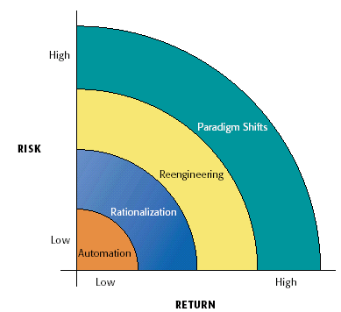
Pengembangan Sistem dan Perubahan Organisasi (lanjutan)
Risiko dan Imbalan dari Perubahan Organisasi

Slide 13
Pengembangan Sistem dan Perubahan Organisasi (lanjutan)
Bentuk yang paling umum dari perubahan organisasi adalah otomatisasi dan rasionalisasi. Bergerak relatif lambat dan strategi perubahan yang lambat menghadirkan return yang biasa dengan sedikit risiko.
Lebih cepat dan perubahan lebih komprehensif seperti rekayasa ulang dan pergeseran paradigma membawa return tinggi tetapi menawarkan kesempatan besar untuk kegagalan

Slide 14
Rekayasa Ulang Proses Bisnis dan Peningkatan Proses
Rekayasa Ulang Proses Bisnis
Bank Perkreditan mengurangi waktu untuk memberikan kredit dari 6-8 minggu menjadi satu minggu, dengan mengubah alur kerja secara radikal dan dokumen prosedur manajemen

Slide 15
Rekayasa Ulang Proses Bisnis dan Peningkatan Proses (Lanjutan)
Langkah-langkah Rekayasa Ulang yang Efektif
Memahami proses mana yang membutuhkan peningkatan
Mengukur kinerja proses yang ada sebagai dasar
Mengijinkan IT untuk mempengaruhi proses desain dari awal

Slide 16
Rekayasa Ulang Proses Bisnis dan Peningkatan Proses (Lanjutan)
Total Quality Management and Six Sigma
Total Quality Management (TQM):
Melihat kontrol pencapaian kualitas sebagai tujuan itu sendiri dengan tanggung jawab semua orang yang berada dalam suatu organisasi
Fokus pada serangkaian perbaikan yang berkesinambungan daripada perubahan besar

Slide 17
Rekayasa Ulang Proses Bisnis dan Peningkatan Proses (Lanjutan)
Total Quality Management and Six Sigma
Six Sigma:
Menunjuk satu set metodologi dan teknik untuk meningkatkan kualitas dan mengurangi biaya
Menggunakan analisis statistik untuk mendeteksi kelemahan proses dan membuat penyesuaian kecil

Slide 18
Rekayasa Ulang Proses Bisnis dan Peningkatan Proses (Lanjutan)
Benchmarking / Pembandingan /KPI
Menetapkan standar yang ketat untuk produk, jasa, atau kegiatan dan mengukur kinerja organisasi terhadap standar-standar lain

Slide 19
Tinjauan Pengembangan Sistem
Systems development / Pengembangan Sistem: kegiatan-kegiatan yang mengarah ke produksi solusi sistem informasi untuk masalah atau organisasi
Systems analysis / Analisa Sistem: Analisis masalah bahwa organisasi akan mencoba untuk memecahkannya dengan sistem informasi
Feasibility study / Studi kelayakan: Sebagai bagian dari proses analisis sistem, cara untuk menentukan apakah solusi dapat dicapai, mengingat sumber daya organisasi dan kendalan

Slide 20
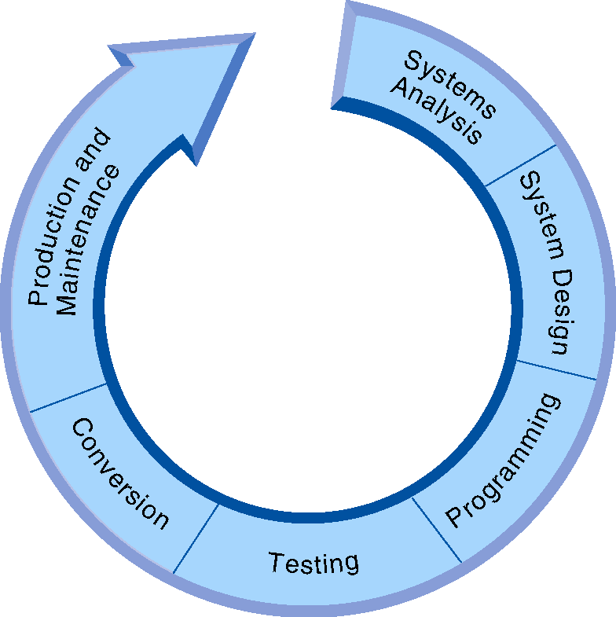
Tinjauan Pengembangan Sistem (Lanjutan)
Proses Pengembangan Sistem
Rancang sistem organisasi dapat dipecah menjadi enam aktifitas inti

Slide 21
Tinjauan Pengembangan Sistem (Lanjutan)
SYSTEMS ANALYSIS/ANALISIS SISTEM
Menetapkan Persyaratan Informasi
Sebuah laporan rinci dari kebutuhan informasi yang harus dipenuhi oleh sistem yang baru
Mengidentifikasi kebutuhan-kebutuhan informasi apa saja, kapan, di mana, dan bagaimana informasi yang dibutuhkan tersebut

Slide 22
Tinjauan Pengembangan Sistem (Lanjutan)
SYSTEMS DESIGN/DESAIN SISTEM
Rincian bagaimana sistem akan memenuhi kebutuhan informasi sebagaimana yang telah ditentukan oleh analisis sistem
Termasuk menciptakan spesifikasi desain
Peran Pengguna Akhir:
Pengguna harus memiliki kontrol yang cukup atas proses desain untuk memastikan bahwa sistem mencerminkan prioritas bisnis dan kebutuhan informasi pengguna

Slide 23
Tinjauan Pengembangan Sistem
MENYELESAIKAN PROSES PENGEMBANGAN SISTEM
Programming/Pemrogramman:
Menerjemahkan spesifikasi sistem yang telah disiapkan selama tahap desain ke kode program
Testing/Uji Coba
Pengujian lengkap untuk menentukan apakah sistem tersebut menghasilkan hasil yang diinginkan
Conversion/Konversi:
Proses perubahan dari sistem lama ke sistem baru

Slide 24
Tinjauan Pengembangan Sistem (Lanjutan)
MENYELESAIKAN PROSES PENGEMBANGAN SISTEM
Production/Produksi:
Tahap setelah sistem baru di-install dan konversi selesai; selama ini sistem ditinjau oleh pengguna dan spesialis teknis untuk menentukan seberapa baik sistem telah memenuhi tujuan aslinya
Memungkinkan adanya pelaksanaan audit

Slide 25
Tinjauan Pengembangan Sistem (Lanjutan)
MENYELESAIKAN PROSES PENGEMBANGAN SISTEM
Maintenance/Perbaikan:
Prosedur untuk memperbaiki kesalahan, memenuhi persyaratan baru atau meningkatkan efisiensi pengolahan

Slide 26
Pendekatan Pembangunan Sistem Alternatif
Systems life cycle/Siklus Hidup Sistem:
Metodologi tradisional yang menekankan pada pembagian dan aktifitas kerja yang berurutan
Prototyping / Iterative Processes
Membangun sistem eksperimental dengan cepat dan murah untuk demonstrasi dan evaluasi dan digunakan sebagai template untuk sistem final

Slide 27
Pendekatan Pembangunan Sistem Alternatif (Lanjutan)
Prototyping / Iterative Processes (lanjut)
Prototyping yang paling berguna ketika ada beberapa ketidakpastian tentang persyaratan atau solusi desain.
Mendorong keterlibatan pengguna akhir dan lebih mungkin untuk memenuhi kebutuhan pengguna akhir

Slide 28
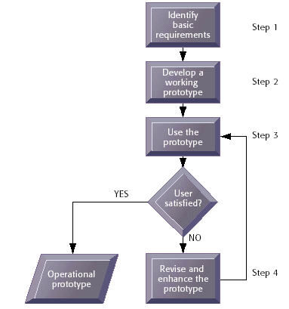
Pendekatan Pembangunan Sistem Alternatif (Lanjutan)
The Prototyping Process

Slide 29
Pendekatan Pembangunan Sistem Alternatif (Lanjutan)
End-User Development (Pengembang Pengguna Akhir)
Pengembangan sistem informasi oleh pengguna akhir dengan sedikit atau tanpa bantuan resmi dari spesialis teknis

Slide 30
Pendekatan Pembangunan Sistem Alternatif (Lanjutan)
Application Software Packages and Outsourcing
Application Software Package:
Program aplikasi perangkat lunak yang tersedia secara komersial untuk dijual atau disewakan
Mungkin termasuk kustomisasi fitur yang memungkinkan perangkat lunak yang akan dimodifikasi untuk kebutuhan unik organisasi

Slide 31
Pendekatan Pembangunan Sistem Alternatif (Lanjutan)
Paket Perangkat Lunak Aplikasi and Outsourcing
Outsourcing:
Jika Perusahaan tidak ingin menggunakan sumber daya internal untuk membangun atau mengoperasikan Sistem Informasi.
Kondisi ini memungkinkan adanya outsource dari organisasi / provider eksternal untuk memberikan layanannya

Slide 32
Pendekatan Pembangunan Sistem Alternatif (Lanjutan)
Paket Perangkat Lunak Aplikasi and Outsourcing
Outsourcing:
Persetujuan operasi komputer pusat, jaringan telekomunikasi, atau aplikasi pengembangan vendor eksternal
Manfaat dari skala ekonomi dan kompetensi inti yang saling melengkapi
Biaya Kekurangan mungkin tersembunyi

Slide 33
Referensi
https://www.dictio.id/t/apa-tujuan-dibuatnya-sebuah-sistem-informasi/12649/4
https://qdoc.tips/chapter-13-sistem-informasi-manajemen-loudon-amp-loudon-edisi-13-pdf-free.html
https://psti.unisayogya.ac.id/2020/10/12/tahapan-awal-membangun-sistem-informasi-aplikasi/
https://slideplayer.info/slide/12112231/

Slide 34
Thanks!

